Slide 1
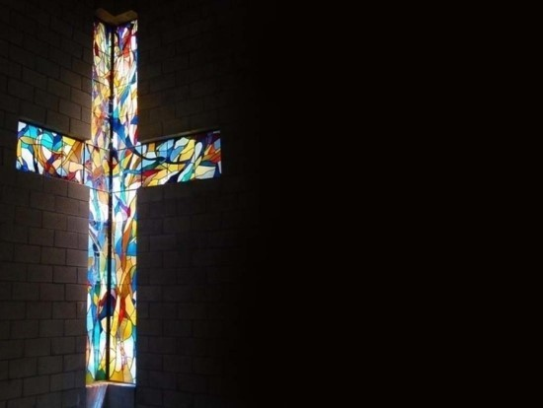
금요기도회
잠시 후 예배가 시작됩니다.

Slide 2

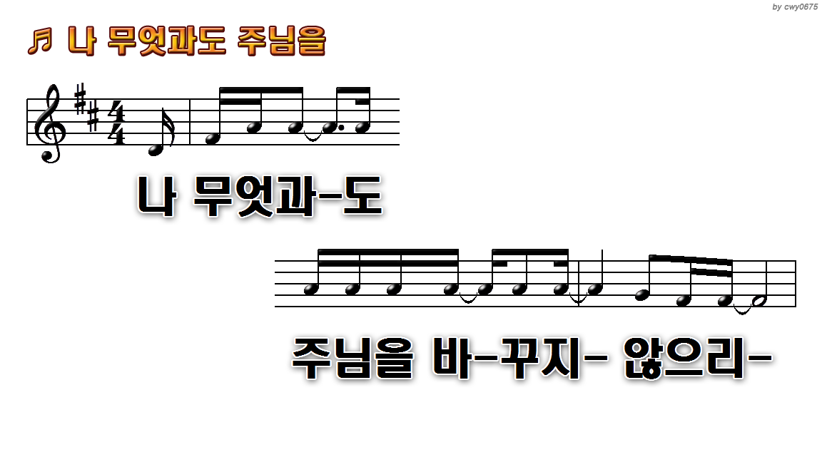
1.나 무엇과도 주님을 바꾸지
4.주님 사랑해요 온 맘과 정성

Slide 3
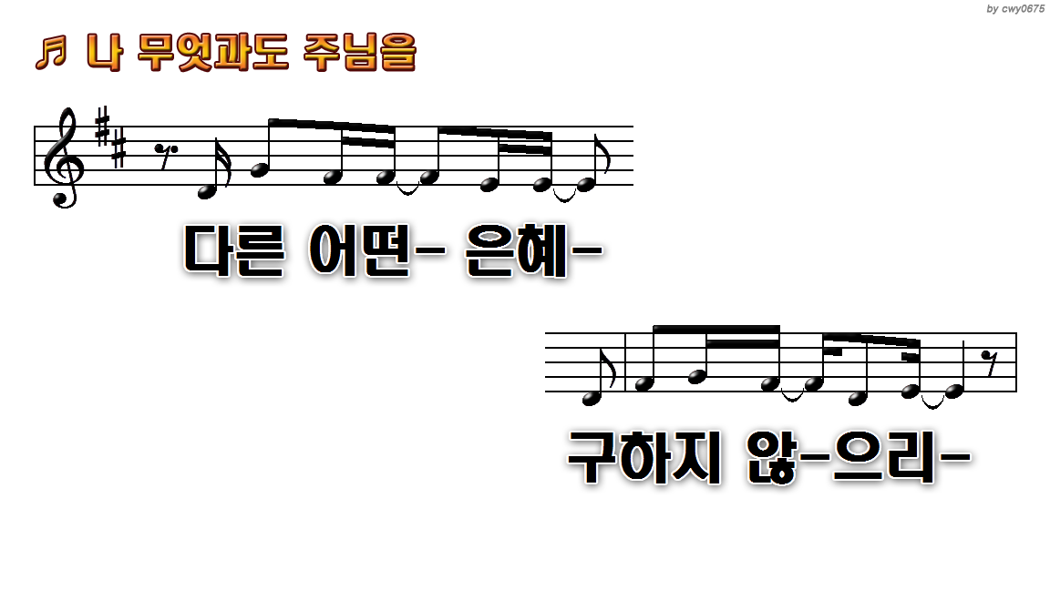
1.나 무엇과도 주님을 바꾸지
4.주님 사랑해요 온 맘과 정성

Slide 4
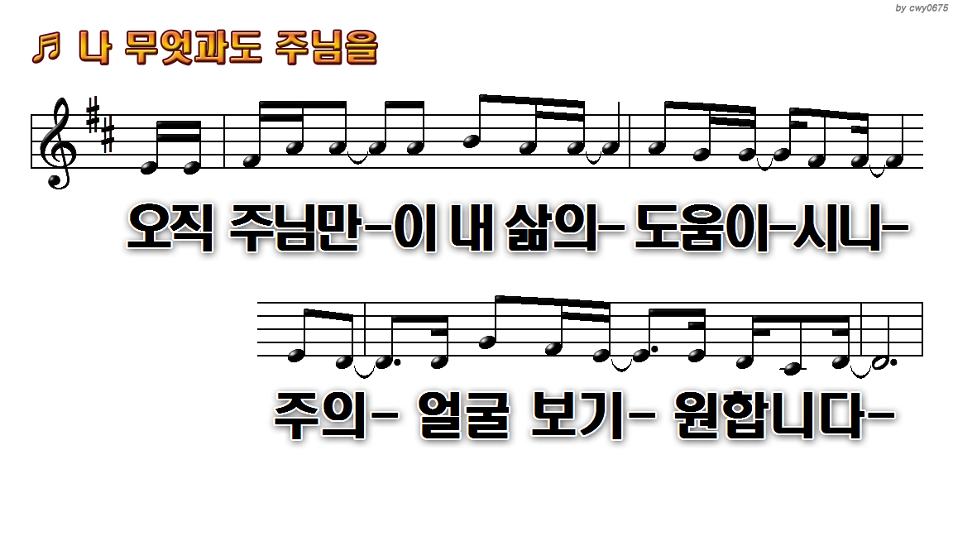
1.나 무엇과도 주님을 바꾸지
4.주님 사랑해요 온 맘과 정성

Slide 5
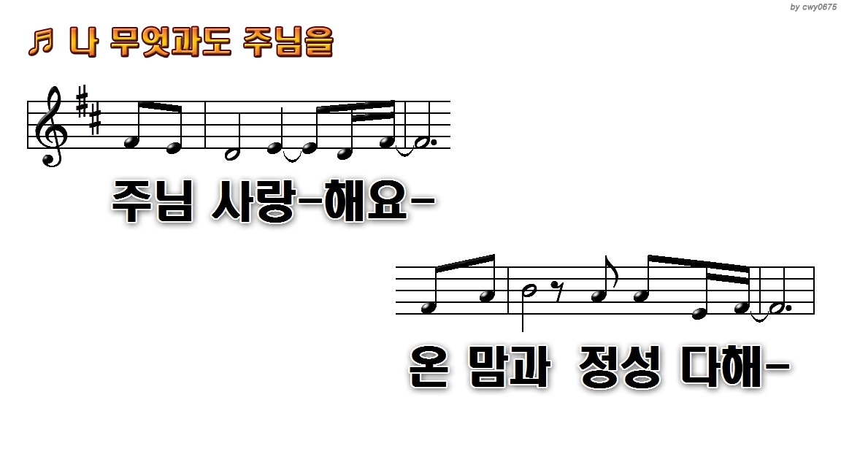
1.나 무엇과도 주님을 바꾸지
4.주님 사랑해요 온 맘과 정성

Slide 6
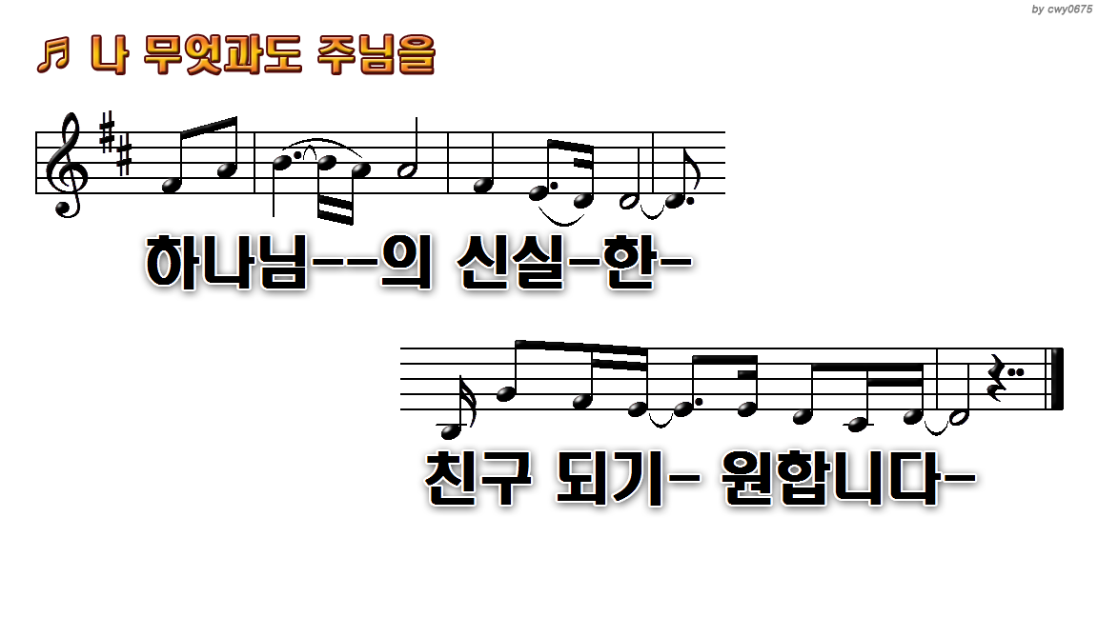
1.나 무엇과도 주님을 바꾸지
4.주님 사랑해요 온 맘과 정성

Slide 7

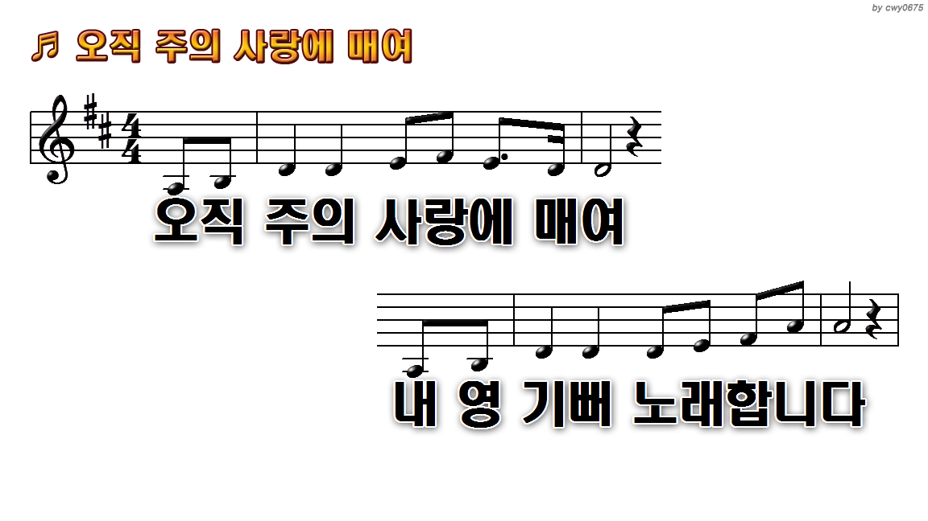
1.오직 주의 사랑에 매여
3.오직 주의 임재 안에 갇혀
5.주께서 주신 모든 은혜

Slide 8
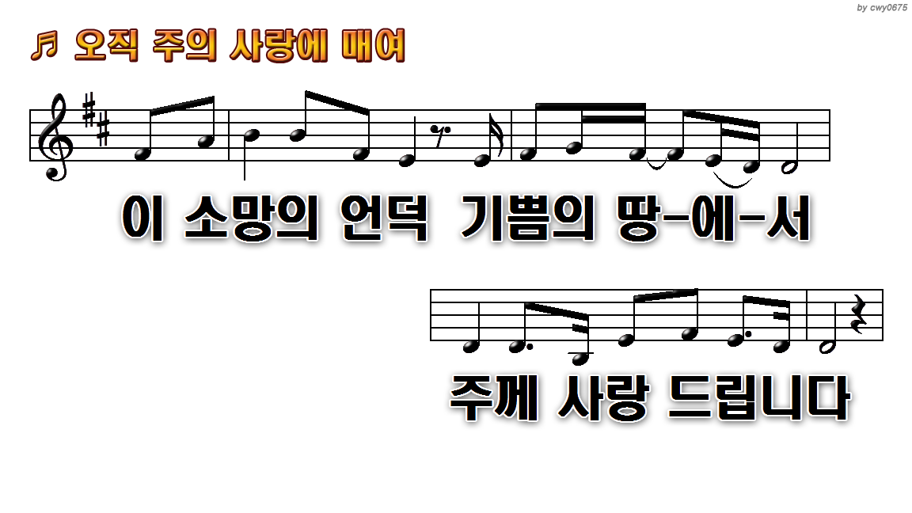
1.오직 주의 사랑에 매여
3.오직 주의 임재 안에 갇혀
5.주께서 주신 모든 은혜

Slide 9
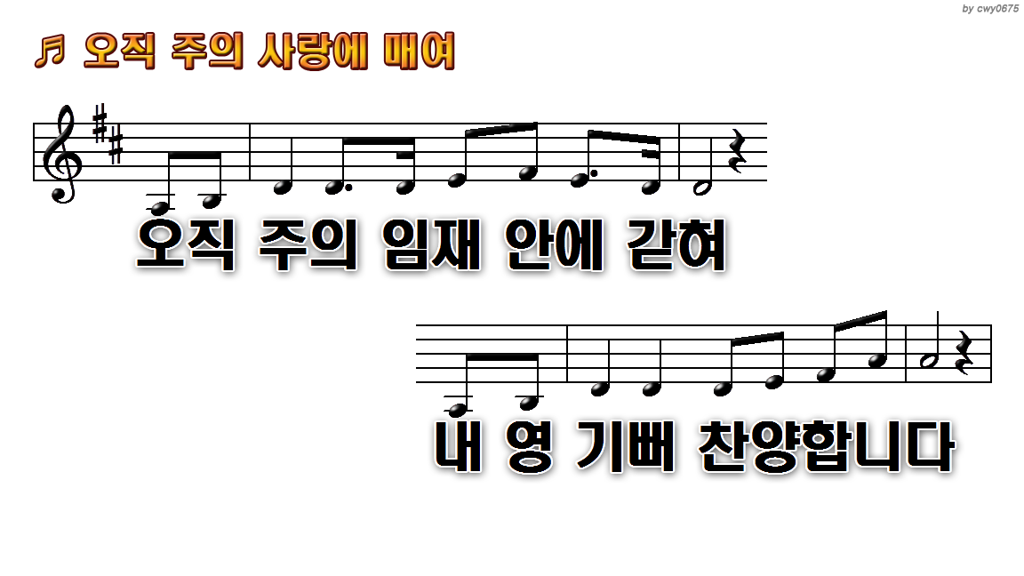
1.오직 주의 사랑에 매여
3.오직 주의 임재 안에 갇혀
5.주께서 주신 모든 은혜

Slide 10

1.오직 주의 사랑에 매여
3.오직 주의 임재 안에 갇혀
5.주께서 주신 모든 은혜

Slide 11
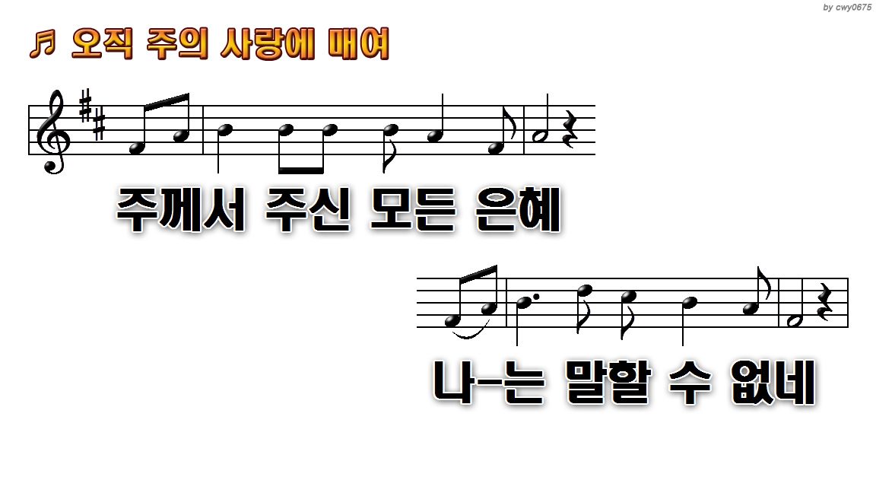
1.오직 주의 사랑에 매여
3.오직 주의 임재 안에 갇혀
5.주께서 주신 모든 은혜

Slide 12
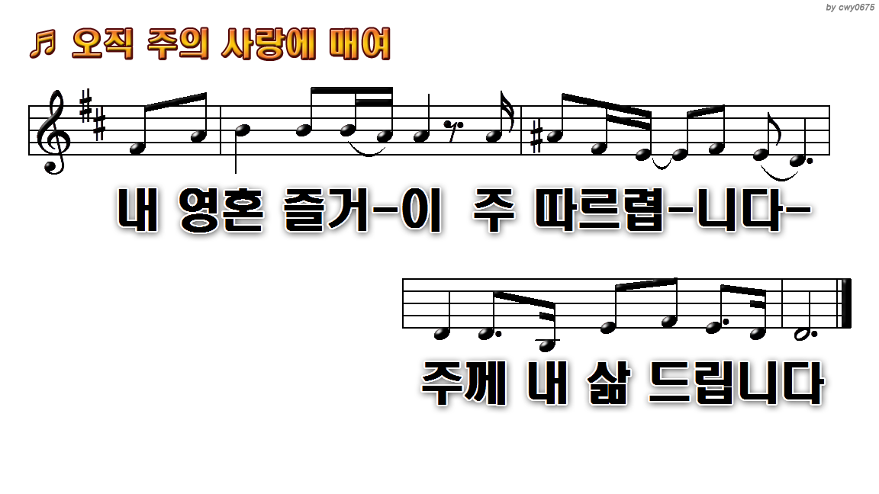
1.오직 주의 사랑에 매여
3.오직 주의 임재 안에 갇혀
5.주께서 주신 모든 은혜

Slide 13

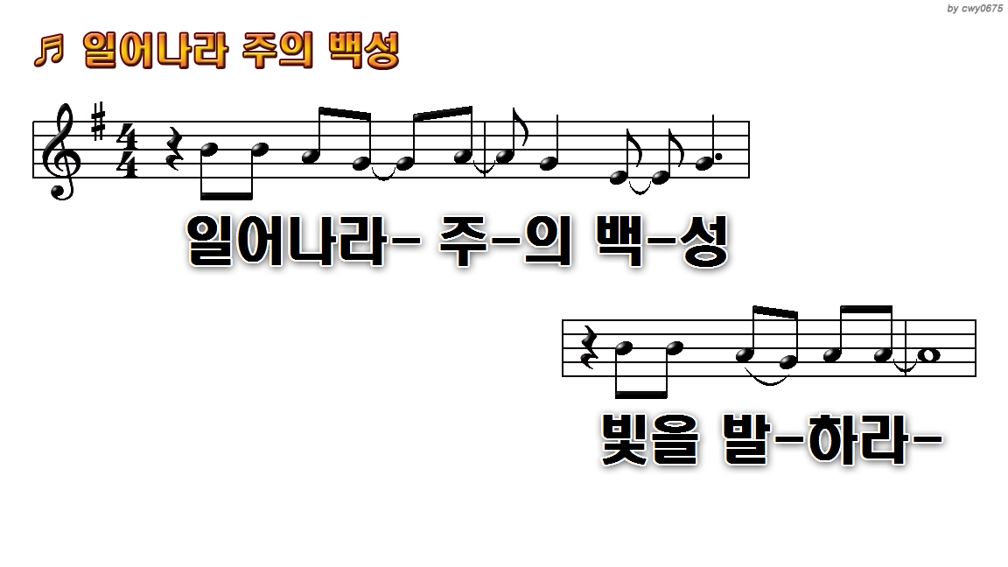
1.일어나라 주의 백성 빛을
5.온 세상이 어둠 속에 헤매고
7.일어나라 빛을 발하라

Slide 14
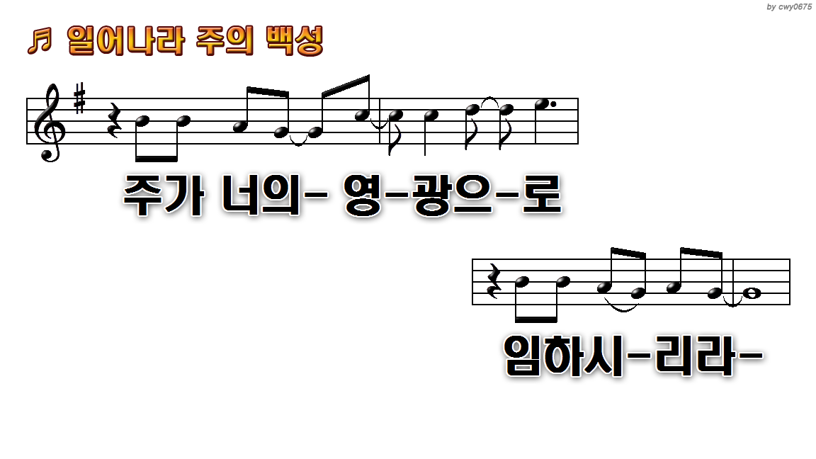
1.일어나라 주의 백성 빛을
5.온 세상이 어둠 속에 헤매고
7.일어나라 빛을 발하라

Slide 15
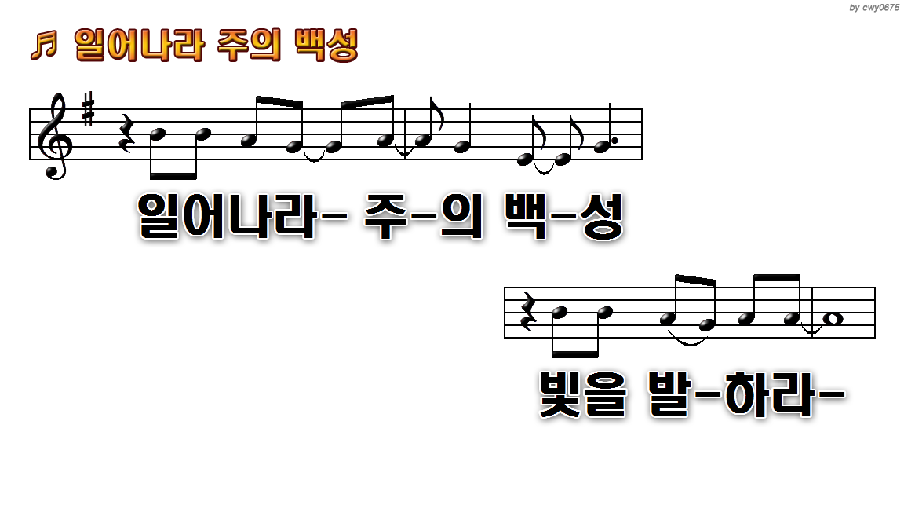
1.일어나라 주의 백성 빛을
5.온 세상이 어둠 속에 헤매고
7.일어나라 빛을 발하라

Slide 16
1.일어나라 주의 백성 빛을
5.온 세상이 어둠 속에 헤매고
7.일어나라 빛을 발하라

Slide 17
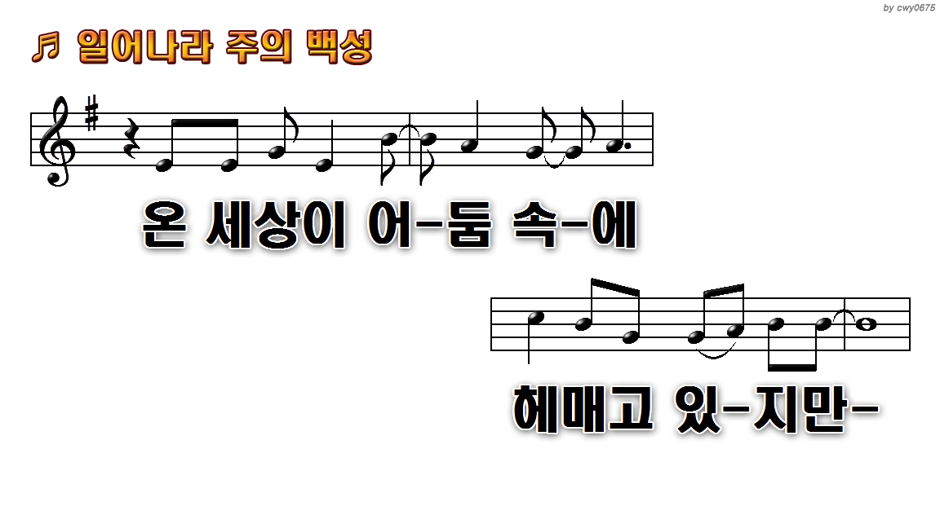
1.일어나라 주의 백성 빛을
5.온 세상이 어둠 속에 헤매고
7.일어나라 빛을 발하라

Slide 18
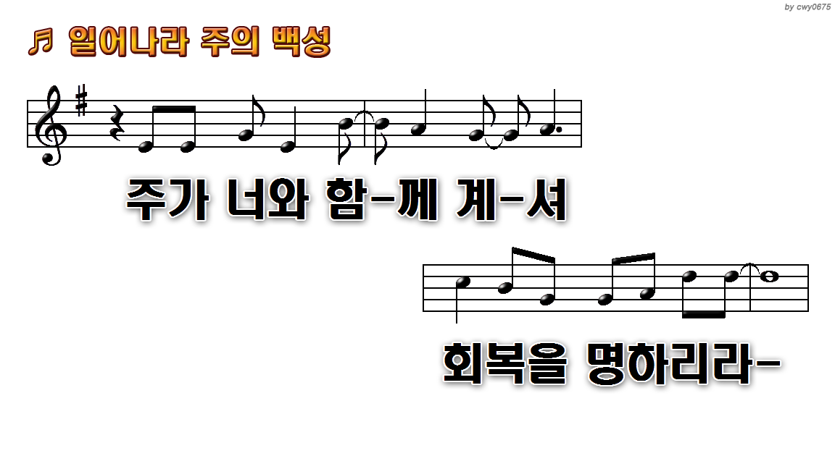
1.일어나라 주의 백성 빛을
5.온 세상이 어둠 속에 헤매고
7.일어나라 빛을 발하라

Slide 19
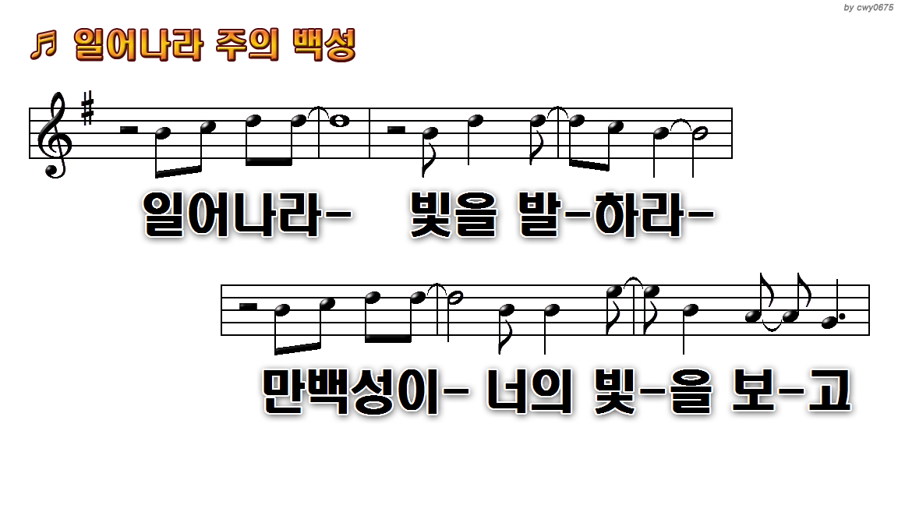
1.일어나라 주의 백성 빛을
5.온 세상이 어둠 속에 헤매고
7.일어나라 빛을 발하라

Slide 20
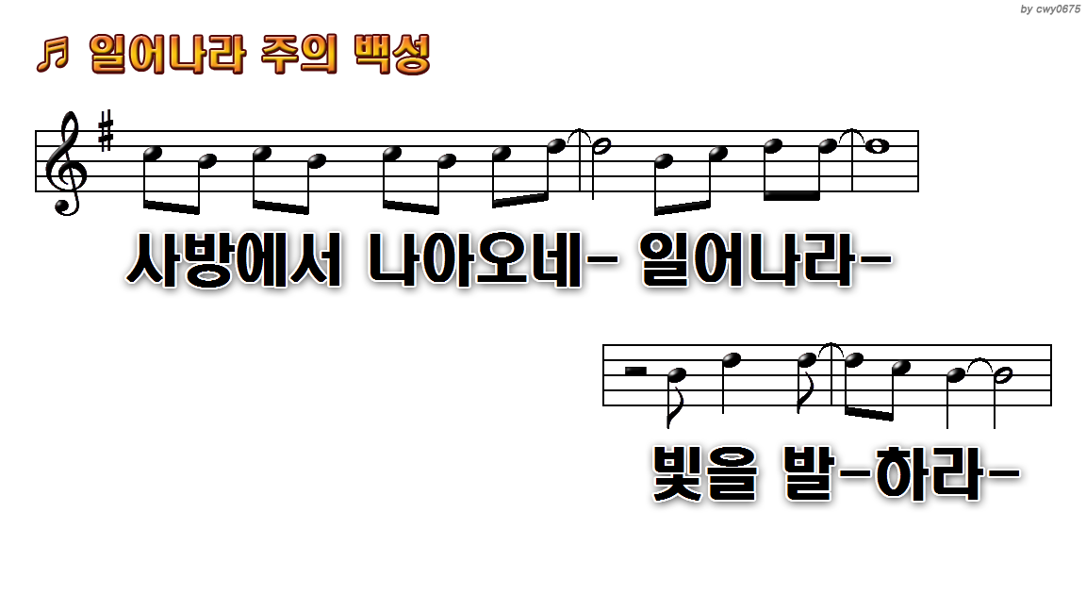
1.일어나라 주의 백성 빛을
5.온 세상이 어둠 속에 헤매고
7.일어나라 빛을 발하라

Slide 21
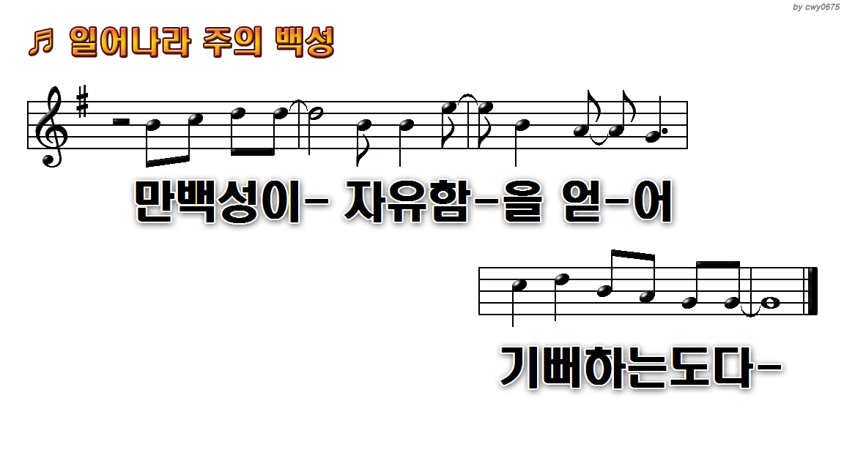
1.일어나라 주의 백성 빛을
5.온 세상이 어둠 속에 헤매고
7.일어나라 빛을 발하라

Slide 22
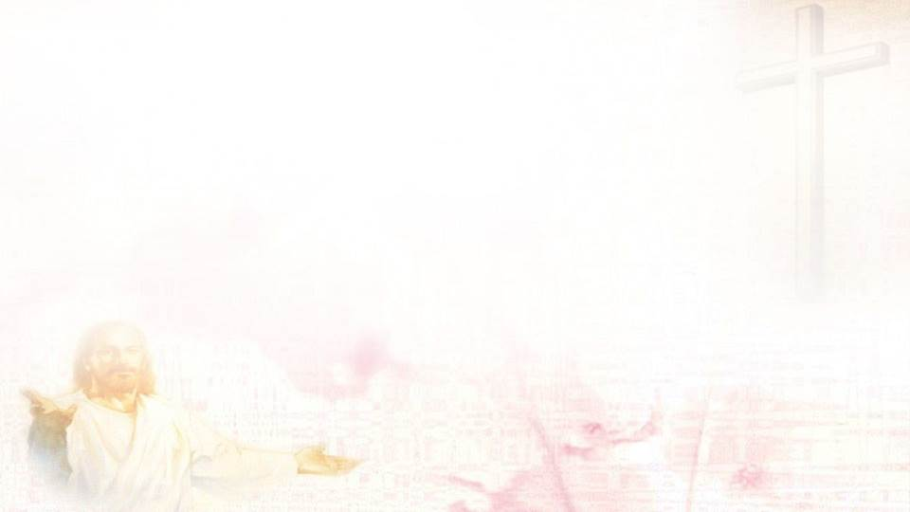
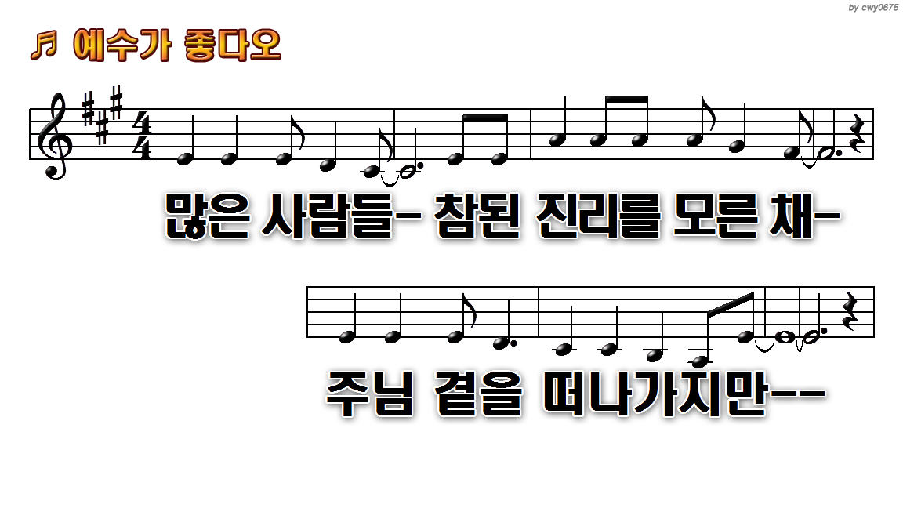
1.
1.많은 사람들 참된 진리를
5.무거운 짐 진 자 다 내게로
9.그대가 만일 참된 행복을
11.난 예수가 좋다오 난 예수가

Slide 23
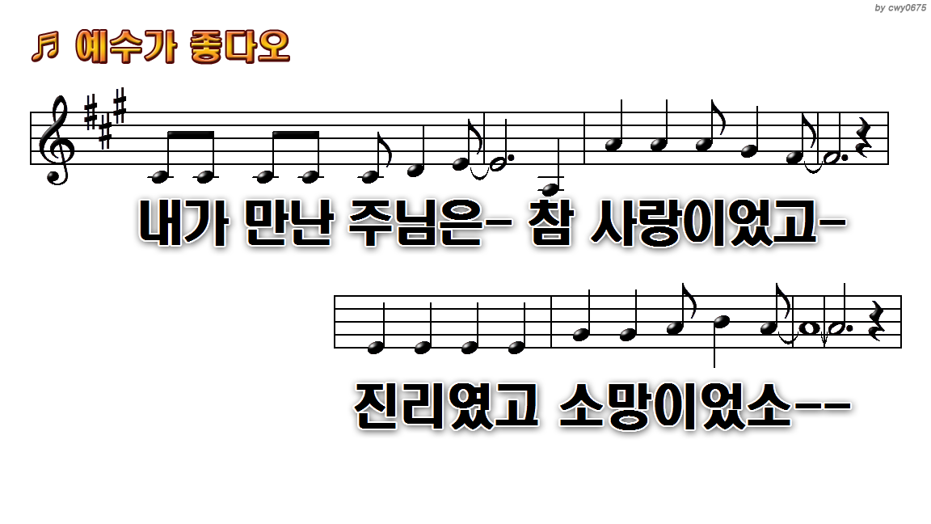
1.많은 사람들 참된 진리를
5.무거운 짐 진 자 다 내게로
9.그대가 만일 참된 행복을
11.난 예수가 좋다오 난 예수가

Slide 24
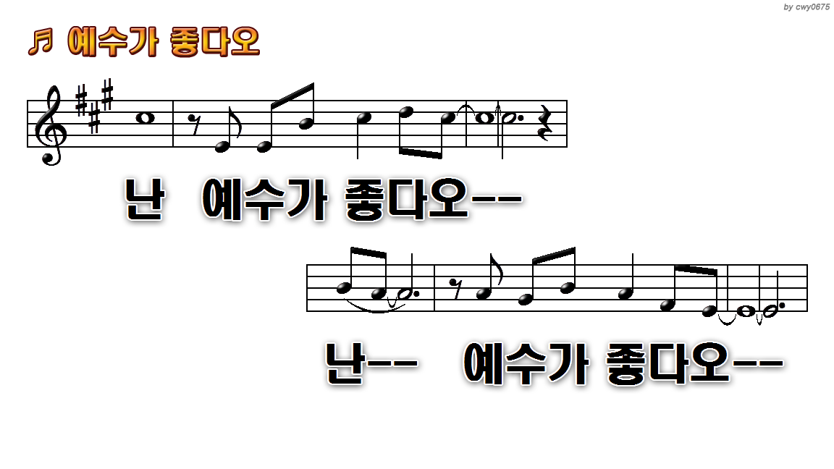
1.많은 사람들 참된 진리를
5.무거운 짐 진 자 다 내게로
9.그대가 만일 참된 행복을
11.난 예수가 좋다오 난 예수가

Slide 25
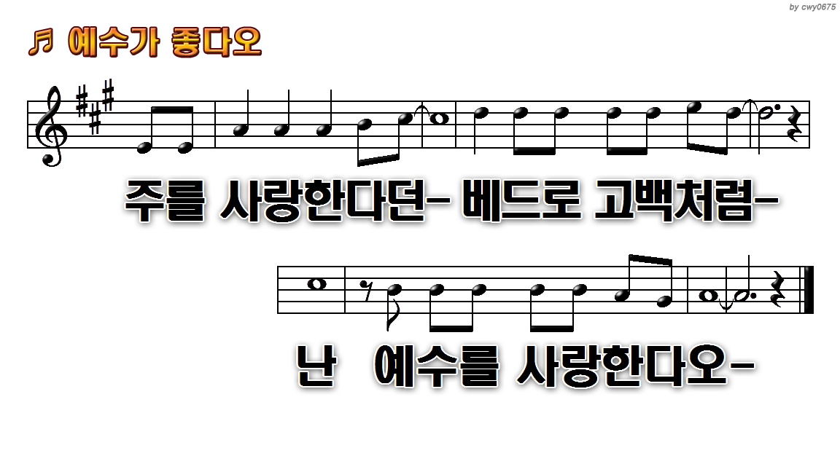
1.많은 사람들 참된 진리를
5.무거운 짐 진 자 다 내게로
9.그대가 만일 참된 행복을
11.난 예수가 좋다오 난 예수가

Slide 26
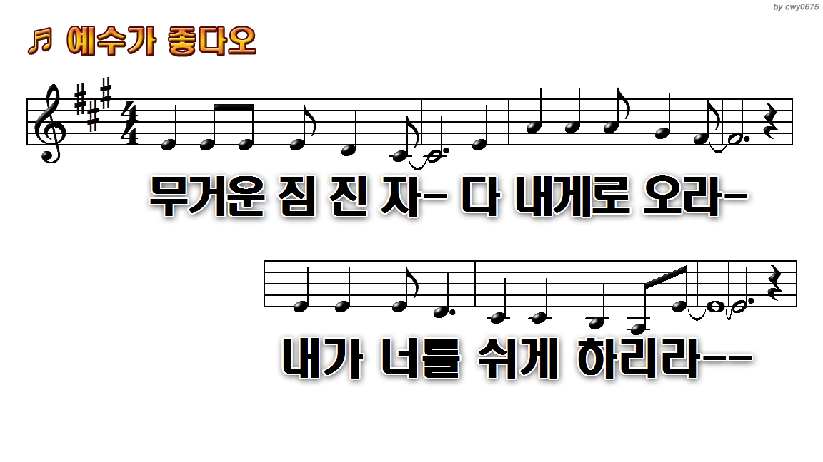
2.
1.많은 사람들 참된 진리를
5.무거운 짐 진 자 다 내게로
9.그대가 만일 참된 행복을
11.난 예수가 좋다오 난 예수가

Slide 27
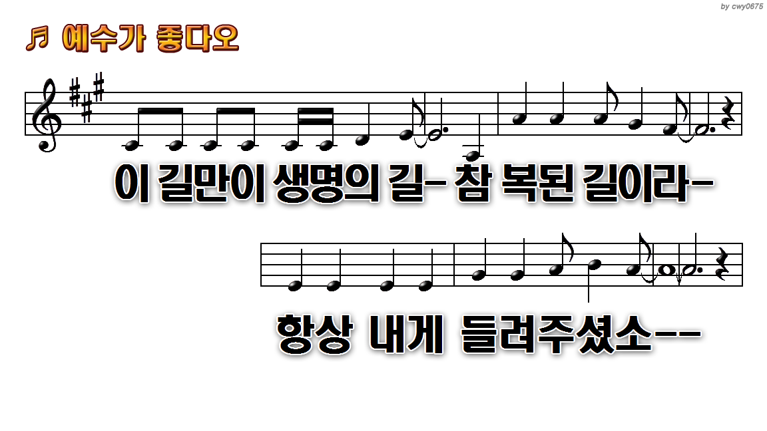
1.많은 사람들 참된 진리를
5.무거운 짐 진 자 다 내게로
9.그대가 만일 참된 행복을
11.난 예수가 좋다오 난 예수가

Slide 28
1.많은 사람들 참된 진리를
5.무거운 짐 진 자 다 내게로
9.그대가 만일 참된 행복을
11.난 예수가 좋다오 난 예수가

Slide 29
1.많은 사람들 참된 진리를
5.무거운 짐 진 자 다 내게로
9.그대가 만일 참된 행복을
11.난 예수가 좋다오 난 예수가

Slide 30

3.
1.많은 사람들 참된 진리를
5.무거운 짐 진 자 다 내게로
9.그대가 만일 참된 행복을
11.난 예수가 좋다오 난 예수가

Slide 31
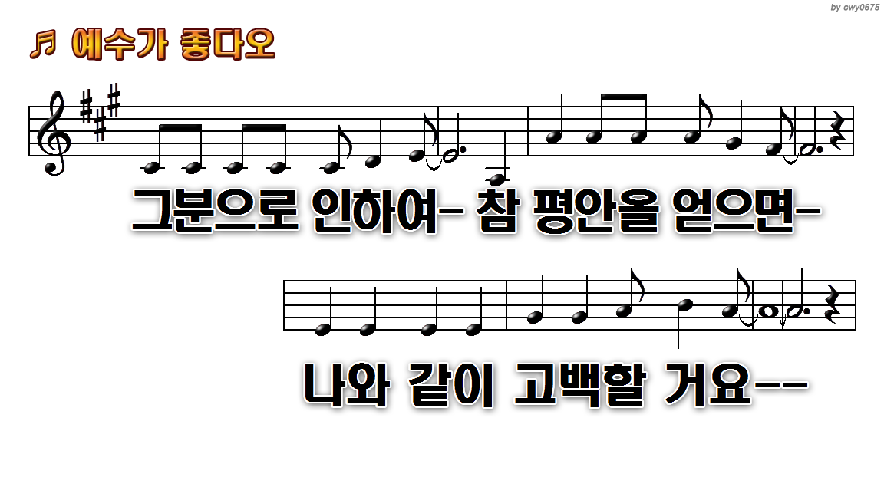
1.많은 사람들 참된 진리를
5.무거운 짐 진 자 다 내게로
9.그대가 만일 참된 행복을
11.난 예수가 좋다오 난 예수가

Slide 32
1.많은 사람들 참된 진리를
5.무거운 짐 진 자 다 내게로
9.그대가 만일 참된 행복을
11.난 예수가 좋다오 난 예수가

Slide 33

1.많은 사람들 참된 진리를
5.무거운 짐 진 자 다 내게로
9.그대가 만일 참된 행복을
11.난 예수가 좋다오 난 예수가

Slide 34

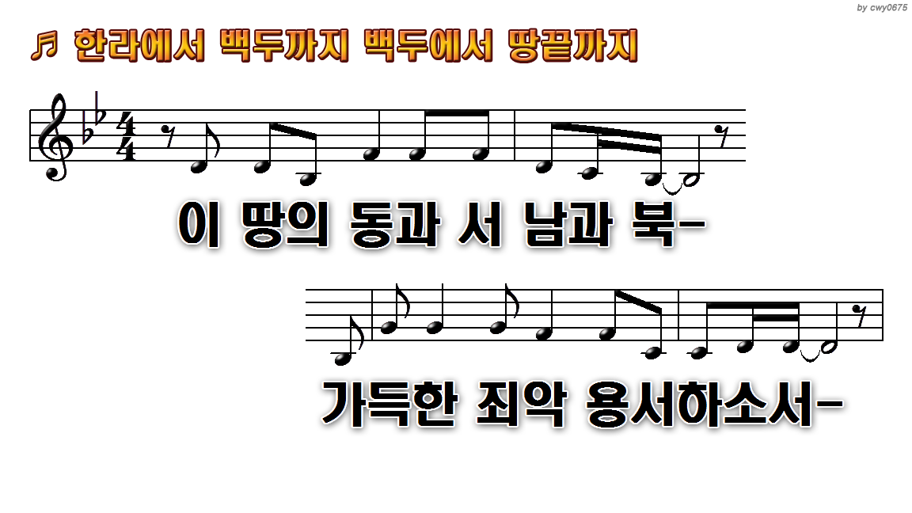
1.이 땅의 동과 서 남과 북
9.한라에서 백두까지 백두에서
13.성령의 새바람 이 땅에

Slide 35
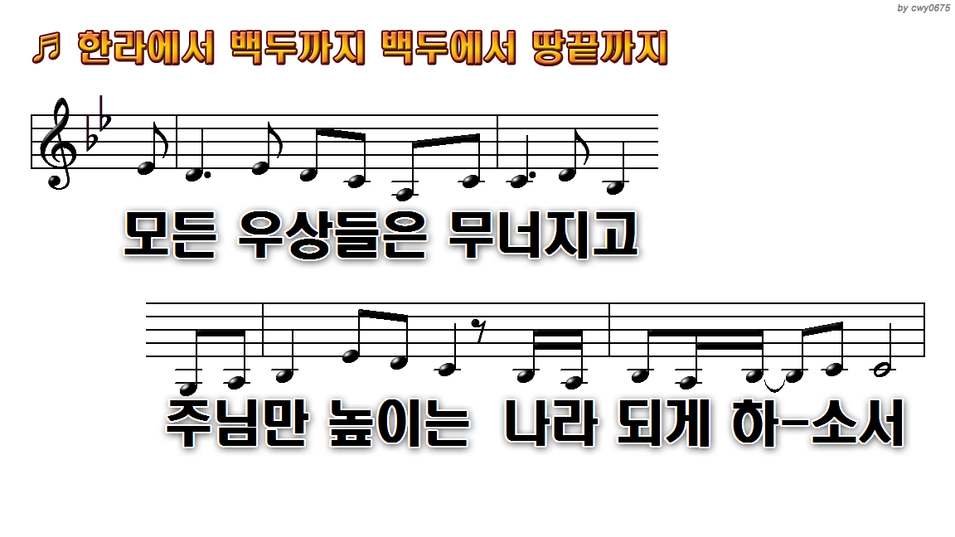
1.이 땅의 동과 서 남과 북
9.한라에서 백두까지 백두에서
13.성령의 새바람 이 땅에

Slide 36
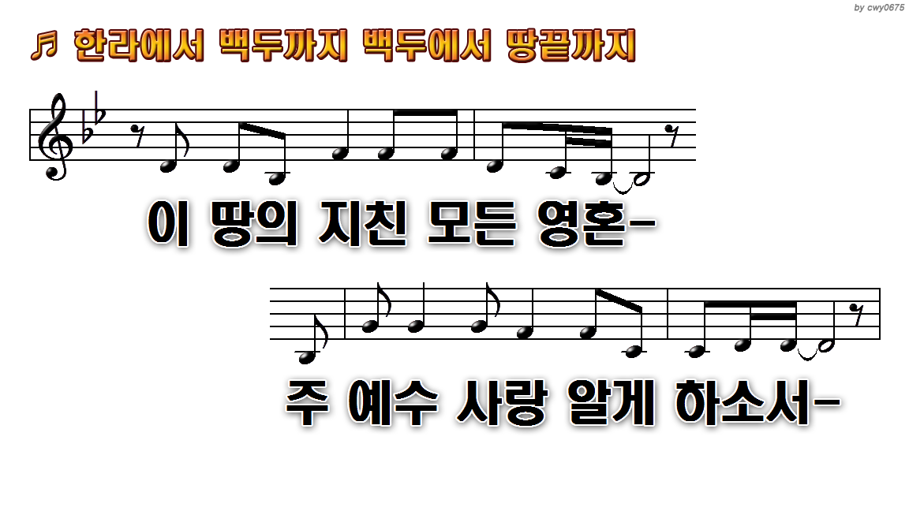
1.이 땅의 동과 서 남과 북
9.한라에서 백두까지 백두에서
13.성령의 새바람 이 땅에

Slide 37
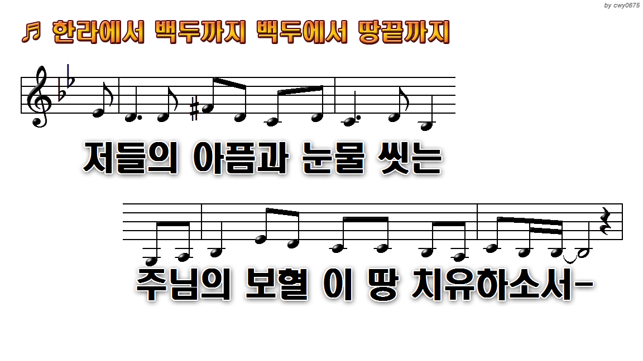
1.이 땅의 동과 서 남과 북
9.한라에서 백두까지 백두에서
13.성령의 새바람 이 땅에

Slide 38
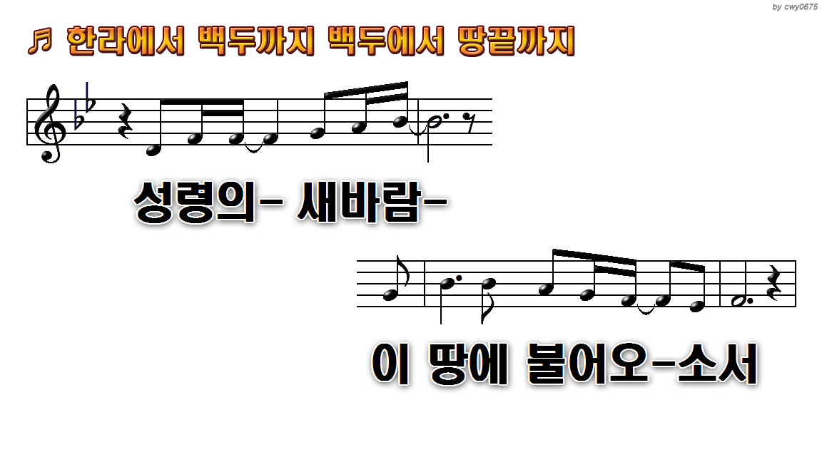
1.이 땅의 동과 서 남과 북
9.한라에서 백두까지 백두에서
13.성령의 새바람 이 땅에

Slide 39
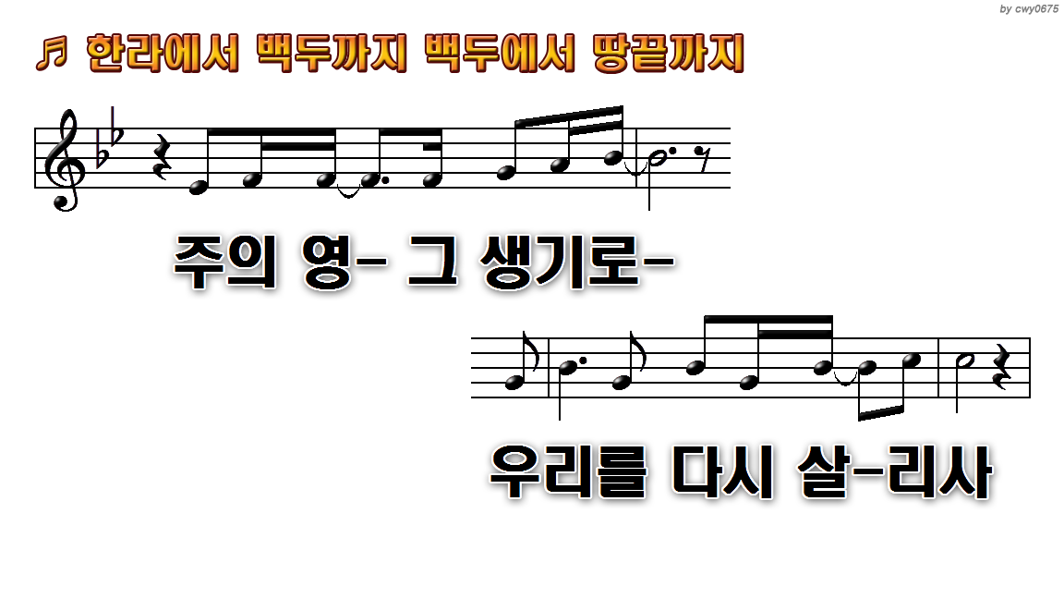
1.이 땅의 동과 서 남과 북
9.한라에서 백두까지 백두에서
13.성령의 새바람 이 땅에

Slide 40
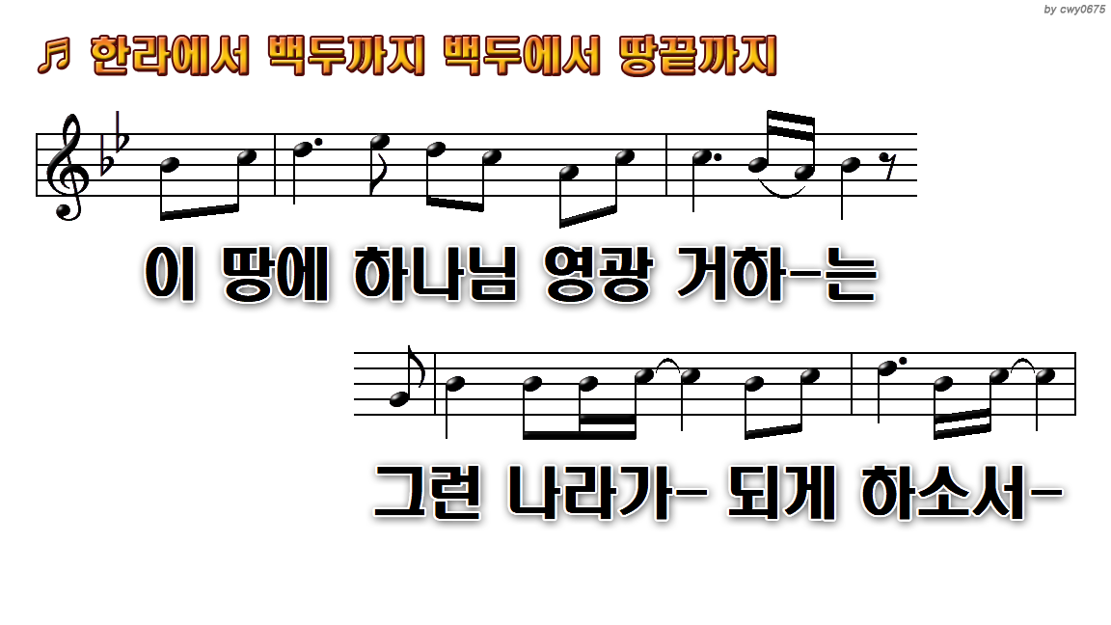
1.이 땅의 동과 서 남과 북
9.한라에서 백두까지 백두에서
13.성령의 새바람 이 땅에

Slide 41
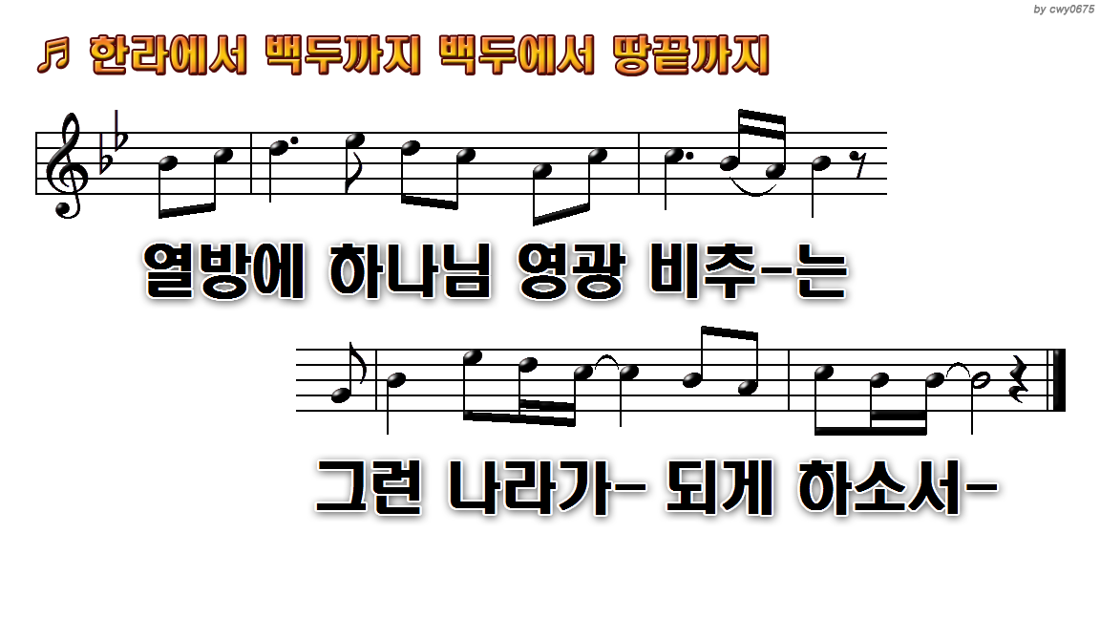
1.이 땅의 동과 서 남과 북
9.한라에서 백두까지 백두에서
13.성령의 새바람 이 땅에

Slide 42
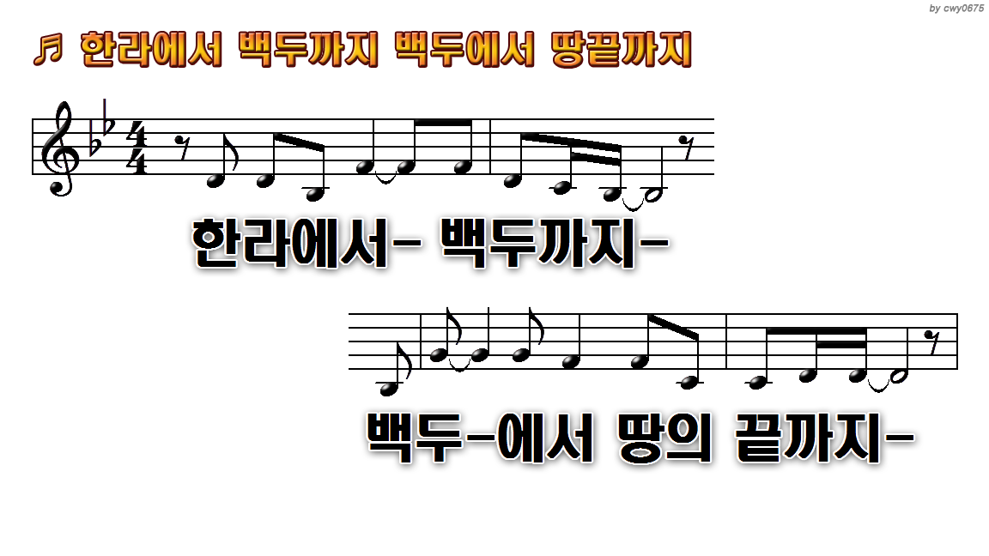
1.이 땅의 동과 서 남과 북
9.한라에서 백두까지 백두에서
13.성령의 새바람 이 땅에

Slide 43
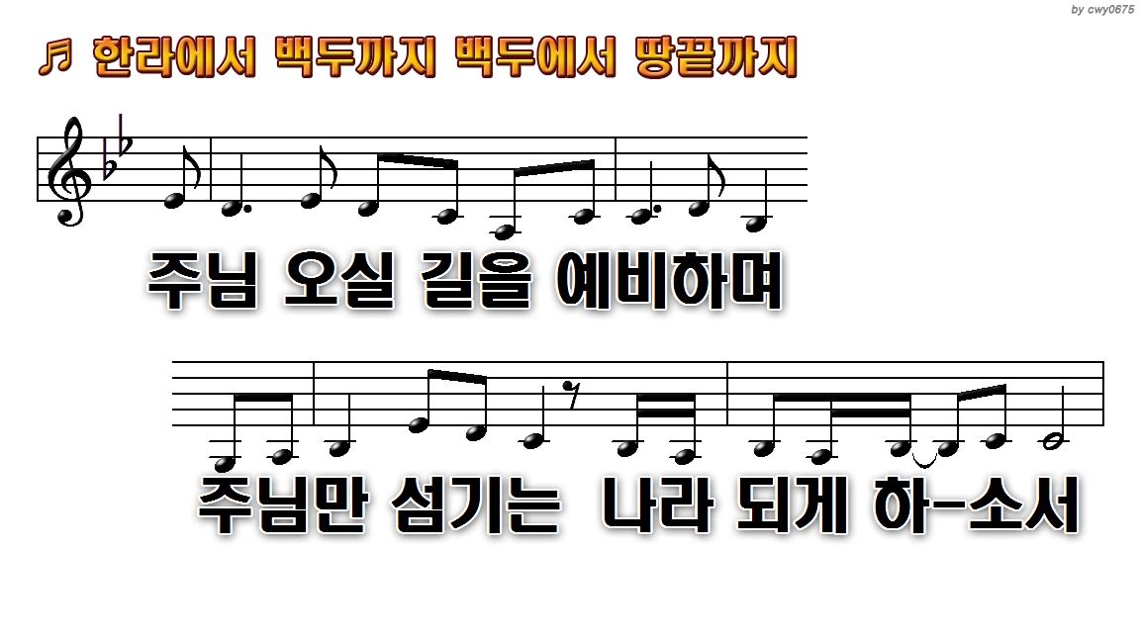
1.이 땅의 동과 서 남과 북
9.한라에서 백두까지 백두에서
13.성령의 새바람 이 땅에

Slide 44
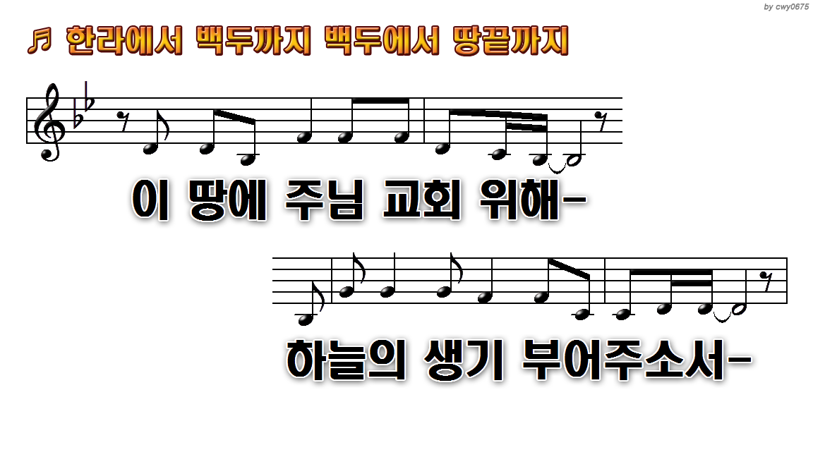
1.이 땅의 동과 서 남과 북
9.한라에서 백두까지 백두에서
13.성령의 새바람 이 땅에

Slide 45
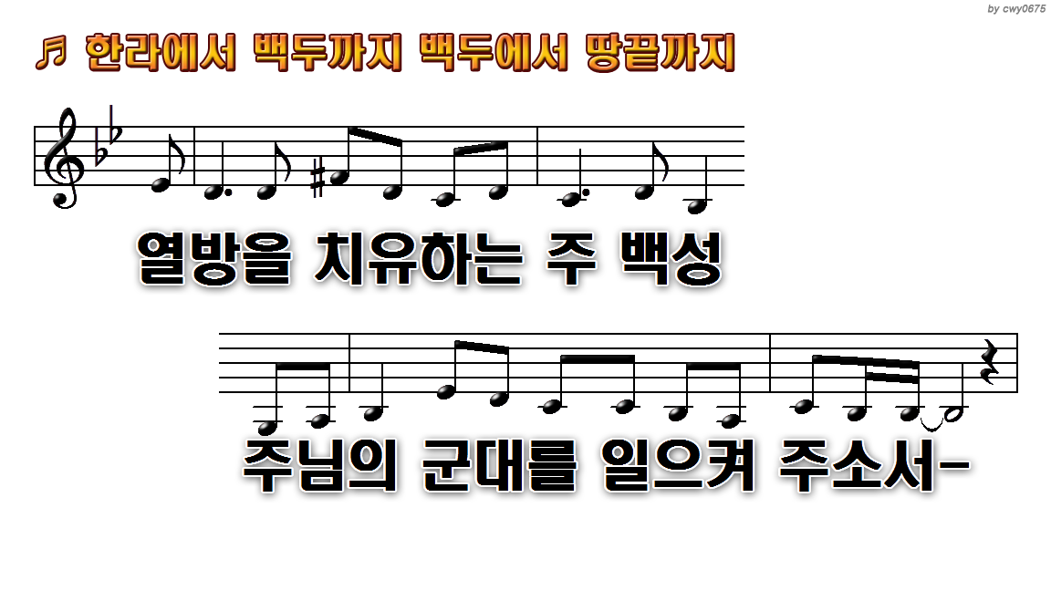
1.이 땅의 동과 서 남과 북
9.한라에서 백두까지 백두에서
13.성령의 새바람 이 땅에

Slide 46
1.이 땅의 동과 서 남과 북
9.한라에서 백두까지 백두에서
13.성령의 새바람 이 땅에

Slide 47
1.이 땅의 동과 서 남과 북
9.한라에서 백두까지 백두에서
13.성령의 새바람 이 땅에

Slide 48
1.이 땅의 동과 서 남과 북
9.한라에서 백두까지 백두에서
13.성령의 새바람 이 땅에

Slide 49

1.이 땅의 동과 서 남과 북
9.한라에서 백두까지 백두에서
13.성령의 새바람 이 땅에

